Slide 1
Presentation Ulas Paper
Uses and Gratifications on Augmented Reality Games: An Examination of Pokémon Go
M. Ridho Muzada Elfa a.k.a Ridho “Mage”
NRP 602522025

Slide 2
Ulasan Paper
Database : Mendeley
https://www.mendeley.com/catalogue/faaaa490-2a95-318e-b1d2-61830636e4ed/
Tahun Publikasi : 2020
Jurnal : Applied Sciences (Terindeks Q1 di Scopus)

Slide 3
Paper ini membahas bagaimana user tertarik dengan gim augmented reality untuk memenuhi kebutuhan mereka.
Meneliti motivasi mereka yang menggunakan gim seluler augmented reality;
Mendefinisikan model struktural berdasarkan Uses and Gratifications Theory

Slide 4
Teori U & G
Teori U&G mencoba menjelaskan sosial dan alasan psikologis mengapa orang termotivasi untuk menggunakan media untuk memenuhi kebutuhan mereka
U&G memiliki potensi untuk memeriksa motivasi pribadi dan penggunaan augmented secara terus-menerus game seluler realitas, khususnya Pokémon Go.

Slide 5
Model Penelitian
Social Interaction (SINT)
Enjoyment
(ENT)
Social Presence (SPRE)
Fantasy
(FAN)
Continuance Intention
(CI)
Achievement (ACH)
Escapism
(ESC)
Self Presentation (SELFP)

Slide 6
Langkah Penelitian
Pengumpulan data partisipan dengan kuisioner dengan total 1189 data terkumpul dari Desember 2018 sampai Juni 2019
Kuisioner terdiri dari beberapa pertanyaan tentang data diri dan frekuensi bermain Pokemon Go

Slide 7
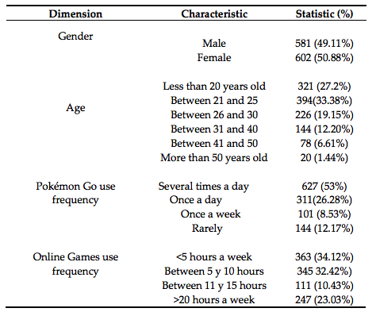

Slide 8
Hasil Penelitian
Setelah dilakukan validitas hasil kuisioner beserta dengan analisa statistik lainnya menggunakan SPSS, maka dengan
Structural Equation Model (SEM) digunakan untuk menguji signifikansi untuk setiap jalur yang dihipotesiskan (β) dan varians yang dijelaskan (R2) untuk masing-masing variabel dependen, menggunakan metode maximum estimation likehood

Slide 9
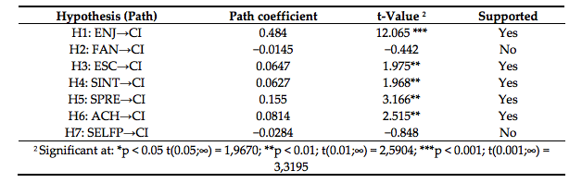
Hasil Penelitian
Hasil yang ditampilkan pada Tabel 5 menunjukkan bahwa model menjelaskan 34,2% dari varian niat untuk terus bermain Pokemon Go. Seperti yang diharapkan, social interaction (β = 0,0627155, p <0,01), social presence (β = 0,155, p <0,001), achievement (β = 0,0814, p <0,01), enjoyment (β = 0,484; p <0,001) dan escapism (β=0.0647, p<0.01) memiliki dampak positif pada niat kelanjutan Pokémon Go. Namun, fantasy dan self-presentation tidak memperoleh koefisien jalur yang signifikan, maka hubungan ini tidak didukung.

Slide 10
Kesimpulan
Kumpulan data menunjukkan bahwa model yang diusulkan menawarkan kecocokan yang sesuai untuk koneksi yang ditentukan, sebagai positif pengaruh enjoyment, escapism, social interaction, social presence dan achievement pada CI bermain Pokemon Go.
Hasil ini memiliki beberapa kesamaan dengan literatur sebelumnya, Namun, bertentangan dengan apa yang diharapkan, hipotesis yang berkaitan dengan fantasy dan self-presentation tidak didukung, sehingga tampaknya tidak relevan dengan Pokémon Go., Nxamun, dapat disimpulkan bahwa pengguna mencapai kepuasan ketika mereka menggunakan gim ponsel augmented reality

Slide 11
TERIMAKASIH

